Slide 1





Особенности организации и проведения тренировочного мероприятия по математике
6 ноября 2025 г.
Отдел обеспечения ГИА

Slide 2




Проведение тренировочного мероприятия
(приказы Департамента от 7 октября 2025 года № 1436 (9 класс) и 1433 (11 класс))
ДАТЫ ПРОВЕДЕНИЯ
НАЧАЛО
Участники –
обучающиеся 9 и 11 классов
12.11.2025
ОГЭ и ГВЭ по математике
19.11.2025
ЕГЭ
профильная математика
20.11.2025 ЕГЭ
Базовая математика
ПРОДОЛЖИТЕЛЬНОСТЬ ТРЕНИРОВОЧНОГО МЕРОПРИЯТИЯ
ЕГЭ профильного уровня – 3 часа 55 минут
ЕГЭ базового уровня – 3 часа
ОГЭ – 3 часа 55 минут
ГВЭ – 3 часа 55 минут
Для участников с ОВЗ, детей-инвалидов и инвалидов
+
1 час 30 минут

Slide 3
Классификация КИМ ГВЭ-9
Категории участников ГВЭ | Номер варианта
Участники ГВЭ без ОВЗ | 100
Иные категории участников ГВЭ (диабет, онкология, астма и др.)
Глухие, позднооглохшие
Слабослышащие
Участники ГВЭ с тяжелыми нарушениями речи
Участники ГВЭ с нарушениями опорно-двигательного аппарата (вариант 6.1 ФАОП ООО)
Участники ГВЭ с расстройствами аутистического спектра
Слепые, поздноослепшие | 200
Слабовидящие
Участники ГВЭ с задержкой психического развития | 300
Участники ГВЭ с нарушениями опорно-двигательного аппарата (вариант 6.2 ФАОП ООО)

Slide 4
Особенности проведения тренировочного мероприятия
Проведение в образовательных организациях по месту обучения выпускников
01
9 класс – печать КИМ в штабе ППЭ в день тренировки
11 класс – печать КИМ в аудиториях ППЭ в день тренировки
02
Получение материалов по защищенным каналам связи VipNeT «Деловая почта»
03
04
Проверка работ осуществляется школьной комиссией
Привлечение независимых наблюдателей.
Приказом руководителя ОМСУ независимые наблюдатели распределяются по образовательным организациям
05

Slide 5
Лица, привлекаемые к организации, проведению и оцениванию тренировочного мероприятия
Руководитель ОО приказом назначает:
Руководитель ОО:
Руководителя ППЭ
Организаторов в аудитории
(по 2 человека на каждую аудиторию)
Технического специалиста
Организаторов вне аудитории
Лицо, ответственное за внесение результатов в таблицы Excel
Экспертов – учителей математики
Обеспечивает присутствие: медицинского работника
Определяет необходимое количество учебных кабинетов - аудиторий
Распределяет участников по аудиториям
Распределяет организаторов по аудиториям
Распределяет организаторов вне аудитории по местам дежурства

Slide 6
При проведении тренировочного мероприятия ОМСУ обеспечивает:
Получение запароленных КИМ по защищенным каналам связи VipNeT «Деловая почта»
9 класс – 07.11.2025
11 класс – 17.11.2025
18.11.2025
01
Получение пароля доступа к КИМ по защищенным каналам связи VipNeT «Деловая почта»
9 класс – 12.11.2025 с 8.30 час.
11 класс – 19.11.2025 с 9.00 час.
20.11.2025 с 9.00 час.
02
Получение ключей и критериев по защищенным каналам связи VipNeT «Деловая почта»
9 класс – 12.11.2025 с 14.30 час.
11 класс – 19.11.2025 с 14.30 час.
20.11.2025 с 14.30 час.
03
Контроль внесения ОО результатов тренировочного мероприятия (таблицы в формате Excel)
9 класс – до 17.11.2025
11 класс – до 25.11.2025
04
Направление статистических отчетов на адрес электронной почты ege.orel@orcoko.ru
9 класс – до 19.11.2025
11 класс – до 26.11.2025
05
06
Проведение анализа результатов тренировочного мероприятия на муниципальном уровне

Slide 7
При проведении тренировочного ЕГЭ руководитель ОО обеспечивает:
Скачивание с www.orcoko.ru (ГИА-11/Справочные материалы) и тиражирование в необходимом количестве:
комплектов бланков ЕГЭ, включая ДБО №2;
форм ППЭ ЕГЭ
до 17.11.2025
1
Получение у муниципального координатора/в КУ ОО «РЦОКО» на электронный носитель:
запароленных КИМ;
пароля доступа к КИМ;
ключей и критериев оценивания
не позднее 18.11.2025
с 9.30 19(20).11.2025
с 14.30 19(20).11.25
2
Подготовку на каждого участника экзамена:
черновика со штампом ОО;
комплекта бланков;
ДБО № 2
до
18.11.2025
3
4
Проведение тренировочного мероприятия с применением технологии печати КИМ в аудиториях ППЭ начиная с 10.00 часов
19 (20).11.2025
5
Проверку работ участников тренировочного мероприятия и внесение результатов в статистические отчеты
до
25.11.2025
6
Направление статистических отчетов (приложения 2-5 в формате Excel) муниципальному координатору
до
26.11.2025
7
Ознакомление с результатами участников тренировочного мероприятия и их родителей (законных представителей)
до
27.11.2025
8
Работу по устранению образовательных дефицитов, выявленных у обучающихся при проведении тренировочного мероприятия

Slide 8
При проведении тренировочного ОГЭ и ГВЭ руководитель ОО обеспечивает:
Скачивание с www.orcoko.ru (ГИА-9/Справочные материалы) и тиражирование в необходимом количестве:
комплектов бланков ОГЭ и ГВЭ, включая ДБО;
форм ППЭ ОГЭ и/или ППЭ ГВЭ
до 05.11.2025
1
Получение у муниципального координатора/в КУ ОО «РЦОКО» на электронный носитель:
запароленных КИМ;
пароля доступа к КИМ;
ключей и критериев оценивания
до
10.11.2025
до 9.00 ч. 12.11.2025
с 14.30 ч. 12.11.25
2
Подготовку на каждого участника экзамена:
черновика со штампом ОО;
комплекта бланков;
ДБО
до
11.11.2025
3
4
Проведение тренировочного мероприятия с применением технологии печати КИМ в штабе ППЭ в день тренировки
12.11.2025
5
Проверку работ участников тренировочного мероприятия и внесение результатов в статистические отчеты
до
17.11.2025
6
Направление муниципальному координатору статистических отчетов (приложения 3-7 в формате Excel)
до
18.11.2025
7
Ознакомление с результатами участников тренировочного мероприятия и их родителей (законных представителей)
до
19.11.2025
8
Работу по устранению образовательных дефицитов, выявленных у обучающихся при проведении тренировочного мероприятия

Slide 9
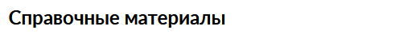
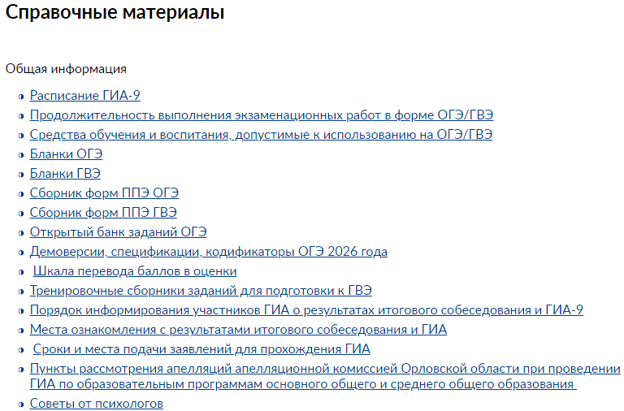
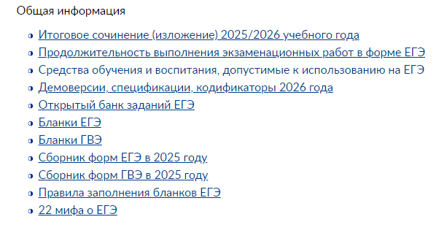
Комплекты бланков тренировочного мероприятия
ЕГЭ профильного уровня:
бланк регистрации,
бланк ответов № 1,
бланк ответов № 2 (лист 1 и лист 2),
ДБО № 2 (при необходимости)
ЕГЭ базового уровня:
бланк регистрации,
бланк ответов № 1
ОГЭ :
бланк ответов № 1,
бланк ответов № 2 (лист 1 и лист 2),
ДБО № 2
ГВЭ :
бланк регистрации,
бланк ответов,
ДБО
ВСЕ БЛАНКИ ОДНОСТОРОННИЕ !!!

Slide 10
Рекомендуемые формы ППЭ для проведения тренировочного мероприятия
СПРАВОЧНЫЕ МАТЕРИАЛЫ/ Сборник форм ЕГЭ (ОГЭ/ГВЭ)
Формы для ЕГЭ и ОГЭ
Формы для ГВЭ
ППЭ 05-01;
ППЭ 05-02;
ППЭ 06-02;
ППЭ 07;
ППЭ 12-03 (фиксировать по фамилии);
ППЭ 12-04 МАШ – без внесения номера бланка;
ППЭ 13-02 МАШ
ППЭ 05-01ГВЭ;
ППЭ 05-02 ГВЭ;
ППЭ 06-02 ГВЭ;
ППЭ 07;
ППЭ 12-04 МАШ – без внесения номера бланка регистрации;
ППЭ 13-02 МАШ

Slide 11
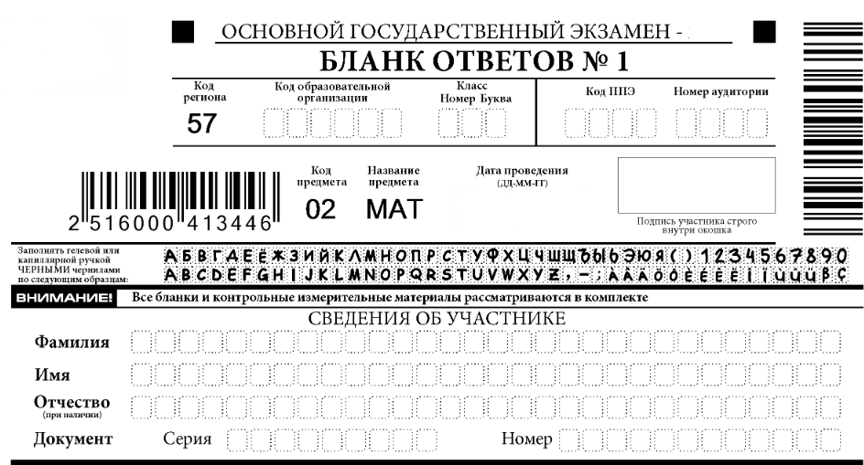

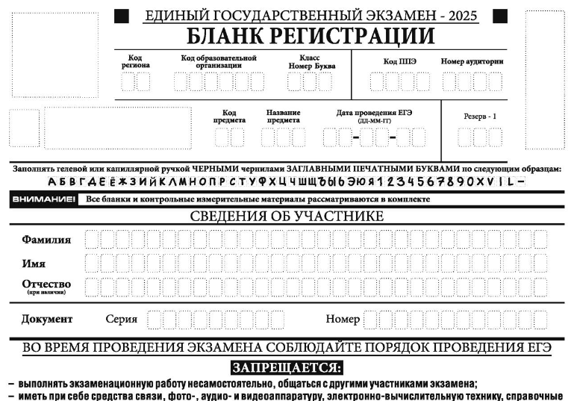
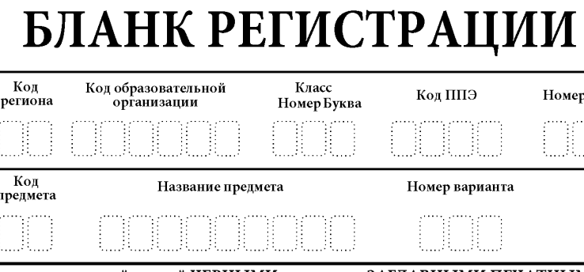
Сбор материалов тренировочного мероприятия
Все бланки участника вкладываются в один файл
НОМЕР ВАРИАНТА
Проверить наличие номера варианта
В бланке регистрации ГВЭ есть специальное поле для внесения номера варианта
НОМЕР ВАРИАНТА

Slide 12
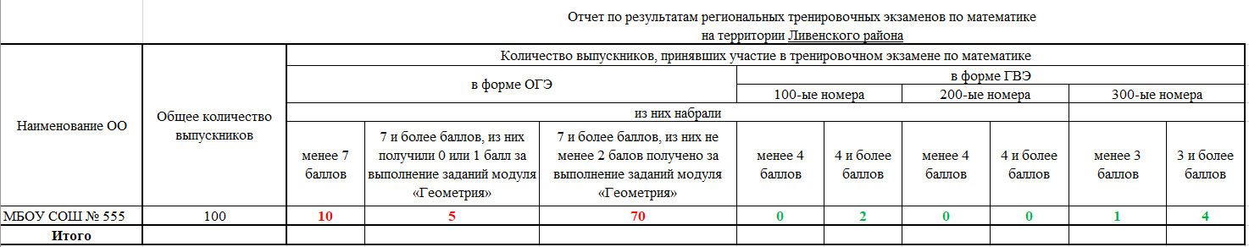
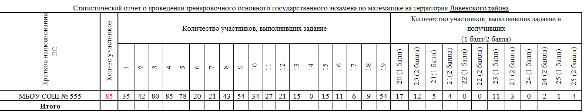
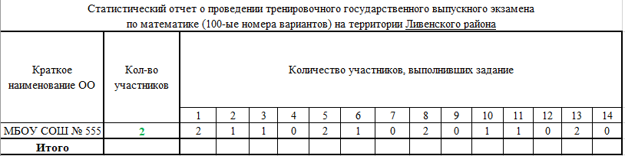
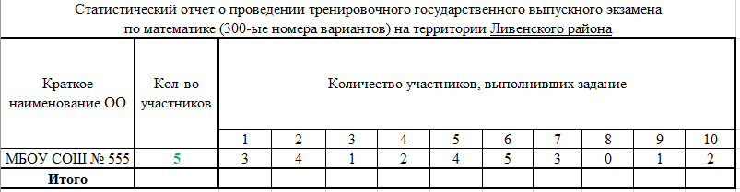
Образец заполнения ОО протоколов тренировочных ОГЭ и ГВЭ
Приложение 3
НЕ ЗАПОЛНЯТЬ
Приложение 4
85 человек
7 человек
НЕ ЗАПОЛНЯТЬ
Приложение 5
Приложение 7
НЕ ЗАПОЛНЯТЬ
НЕ ЗАПОЛНЯТЬ
Приложение 6 – не заполняется, так как нет участников ГВЭ с 200-м вариантом
Сумма столбцов «Количество выпускников, принявших участие в тренировочном ОГЭ», равна «Количеству участников» в приложении 4
Сумма столбцов «Количество выпускников, принявших участие в тренировочном ГВЭ», равна сумме столбцов «Количество участников» в приложениях 5-7

Slide 13
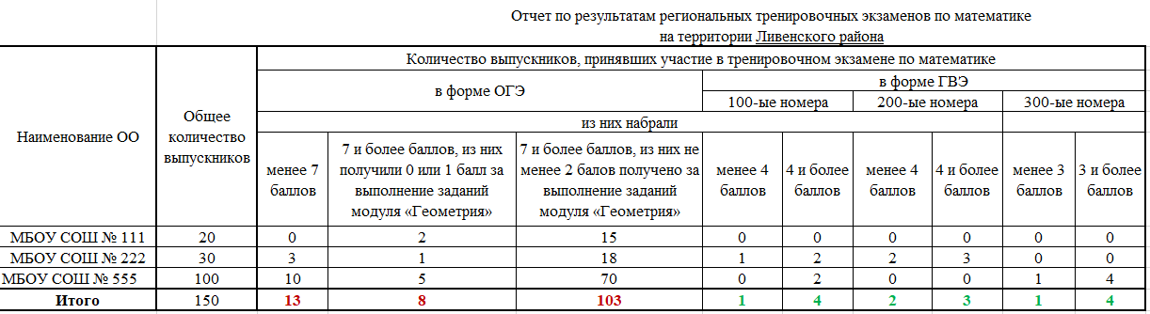
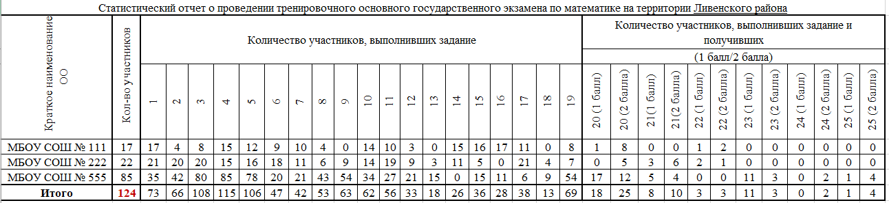
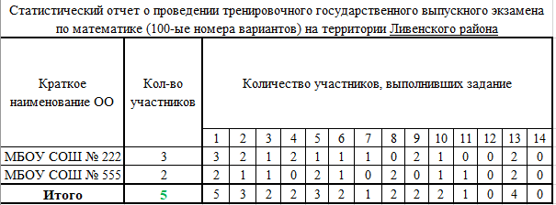
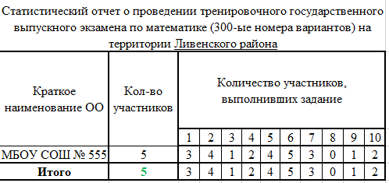
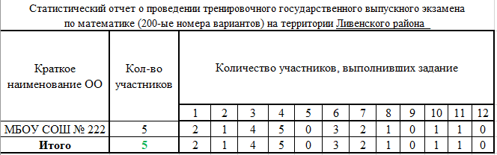
Образец заполнения ОМСУ протоколов тренировочных ОГЭ и ГВЭ
Приложение 3
В приложение 3 вносятся все ОО, в которых есть выпускники 9 кл, планирующие участие в ГИА-9
В приложения 4-7 вносятся только ОО, выпускники которых принимали участие в тренировочном мероприятии:
Приложение 4
124 человека
15 человек
Пр. 4 – ОГЭ;
Пр. 5 – ГВЭ (100);
Пр. 6 – ГВЭ (200);
Пр. 7 – ГВЭ (300)
Приложение 5
Приложение 7
Приложение 6

Slide 14
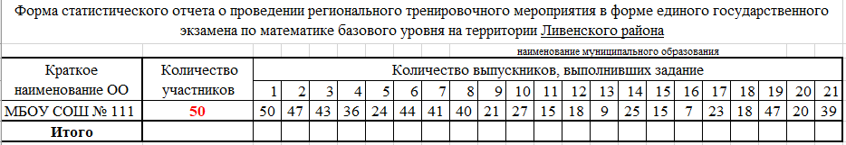
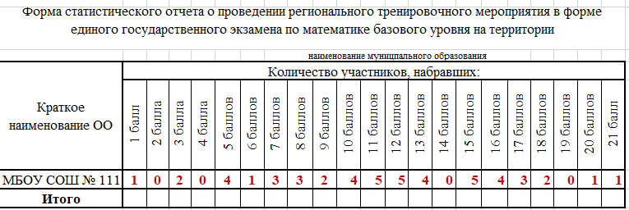
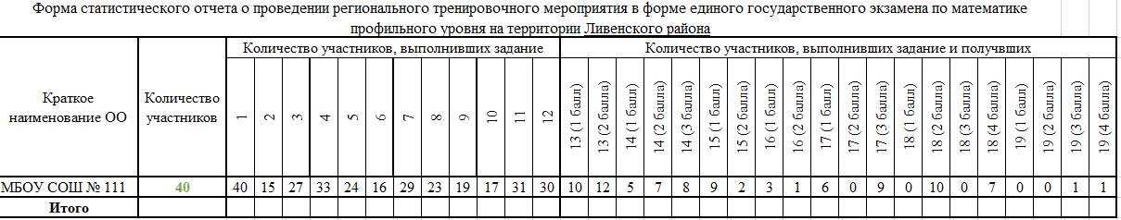
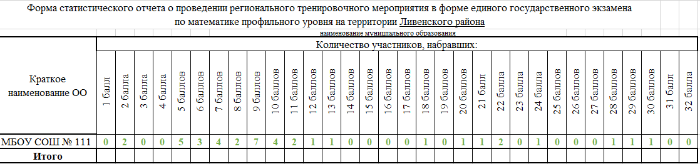
Образец заполнения ОО протоколов тренировочного ЕГЭ
Приложение 2
НЕ ЗАПОЛНЯТЬ
Приложение 3
Базовая математика
Количество участников в приложении 2 равно сумме всех столбцов в приложении 3
НЕ ЗАПОЛНЯТЬ
Приложение 4
50 человек
НЕ ЗАПОЛНЯТЬ
Приложение 5
Профильная математика
Количество участников в приложении 4 равно сумме всех столбцов в приложении 5
НЕ ЗАПОЛНЯТЬ
40 человек

Slide 15
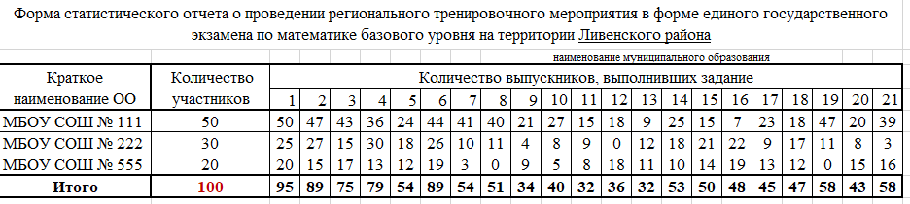
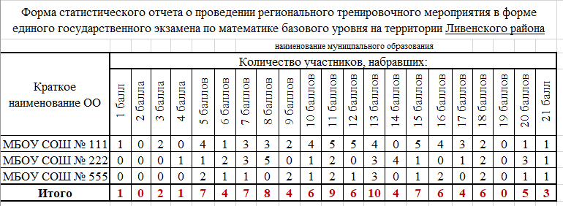
Образец заполнения ОМСУ протоколов тренировочного ЕГЭ
Базовая математика
Итоговое количество участников в приложении 2 равно сумме всех итоговых столбцов в приложении 3
ЗАПОЛНЕНА СТРОКА ИТОГО!!!
Приложение 2
Приложение 3
100 человек

Slide 16
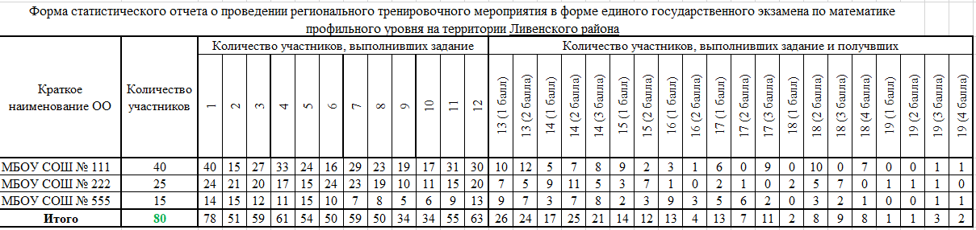
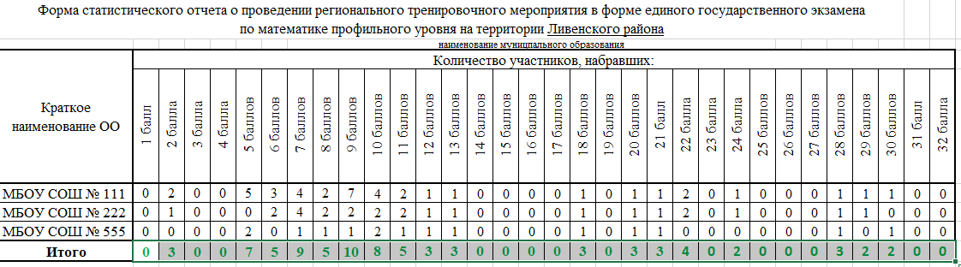
Образец заполнения ОМСУ протоколов тренировочного ЕГЭ
Профильная математика
Итоговое количество участников в приложении 4 равно сумме всех итоговых столбцов в приложении 5
ЗАПОЛНЕНА СТРОКА ИТОГО!!!
Приложение 4
Приложение 5
80 человек

Slide 17

Анализ выполненных работ тренировочного мероприятия
9
кл
Для перевода первичных баллов тренировочного мероприятия в форме ОГЭ в оценку, руководствоваться приказом Департамента образования Орловской области (приложение 1) от 24 февраля 2025 года № 259, размещенным на официальном сайте ГИА в Орловской области www.orcoko.ru/ГИА-9/ Региональные нормативные документы
11
кл
Для перевода первичных баллов тренировочного мероприятия в форме ЕГЭ в тестовые, руководствоваться шкалой Рособрнадзора, таблица № 6, размещенной на официальном сайте ГИА в Орловской области www.orcoko.ru/ГИА-11/Федеральные нормативные документы «Соответствия между первичными баллами и тестовыми баллами единого государственного экзамена по каждому учебному предмету при определении минимального количества баллов единого государственного экзамена, подтверждающего освоение образовательной программы среднего общего образования, и минимального количества баллов единого государственного экзамена, необходимого для поступления в образовательные организации высшего образования на обучение по программам бакалавриата и программам специалитета, в 2025 году»
На официальном сайте ГИА в Орловской области www.orcoko.ru в разделе «Аналитические материалы» будут размещены «Статистико-аналитические отчеты по результатам тренировочного мероприятия по математике» с рекомендациями для учителей математики по подготовке выпускников к экзамену по математике (ГИА-9 – 05.12.2025, ГИА-11 – 12.12.2025)

